Slide 1
Hybrid Blockchain Application Error Repot

Slide 2
Contents
Signup Error
PostCode Certification Error

Slide 3
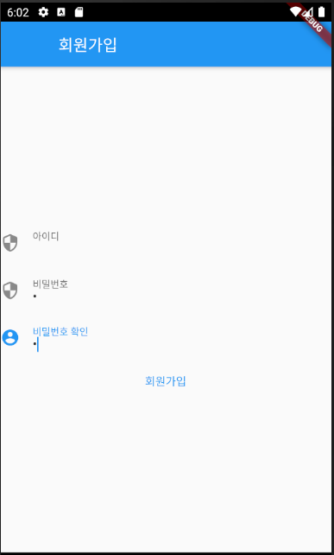
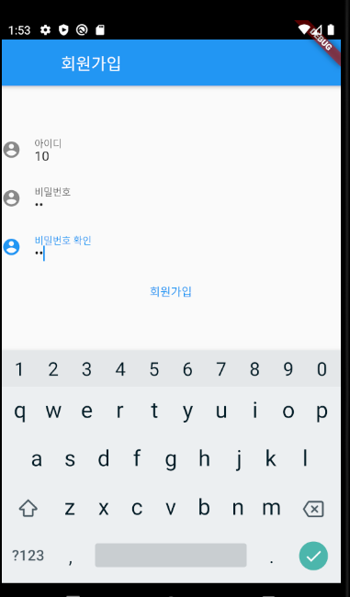
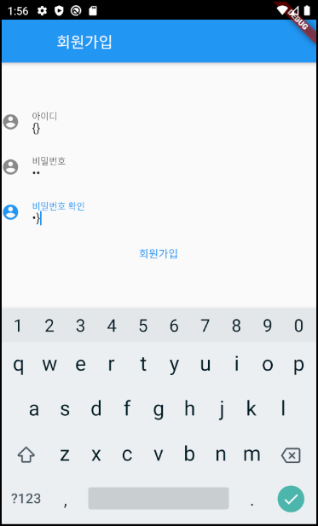
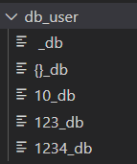
Signup ID, Password Filtering Error
가입된 유저 목록
공백 문자
기입 가능
숫자로만
기입 가능
특수 문자
기입 가능

Slide 4
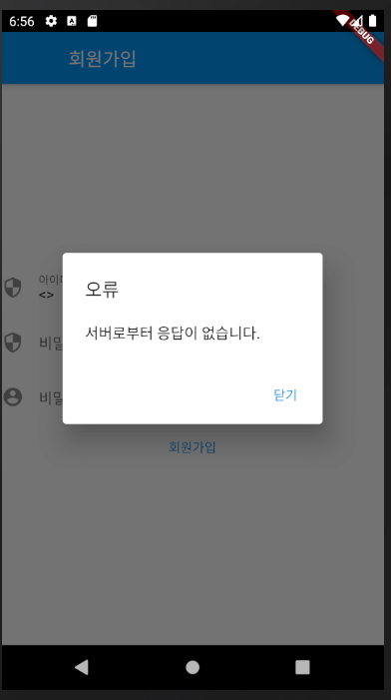
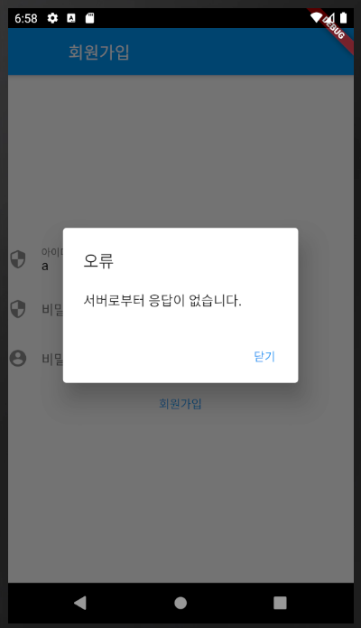
Signup Server Access Error
422: 요청은 정상이만, 문법 오류로 인하여 따를 수 없음
500: 서버에 오류가 발생하여 요청을 수행할 수 없음

Slide 5
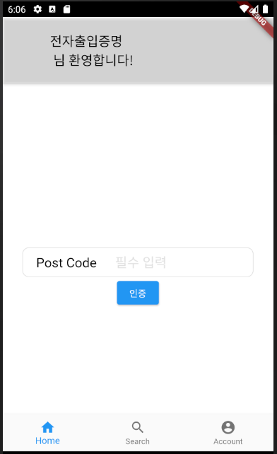
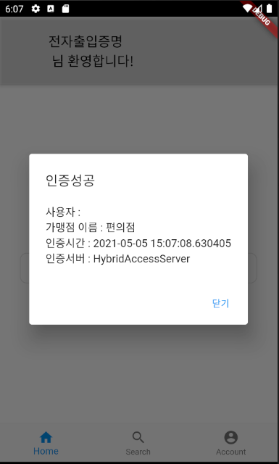
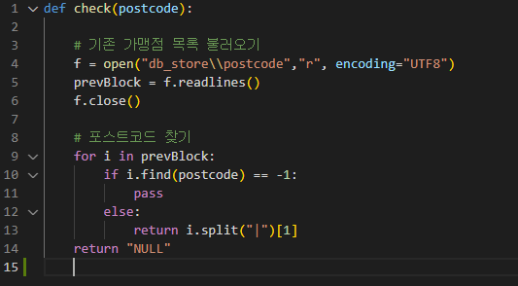
PostCode Certification Case Filtering Error
오류가 검출된
코드

Slide 6
Forward Orientation
올바르지 않은 회원가입 양식으로 인해
정상적이지 않은 데이터와 서버 오류가 발생된다고
생각되어 회원가입에 대한 코드의 수정을 통해
어플의 안정성을 개선할 필요가 있다고 생각 된다.

